Slide 1
20_ 내비게이션

Slide 2
20_ 내비게이션
1. 개요
2. 적 캐릭터와 AI 컨트롤러 만들기
3. 내비 메시 배치하고 이동하기
4. 폰을 통한 컨트롤러로의 속성값 전달

Slide 3
1. 개요
학습 목표
적 캐릭터와 AI 컨트롤러를 만들 수 있다.
내비 메시 배치하고 캐릭터를 명시한 목적지 위치로 이동시킬 수 있다.
폰을 통해서 컨트롤러에게 속성값을 전달할 수 있다.
이 장에서는
적 캐릭터와 AI 컨트롤러를 만들어보자.
레벨 블루프린트에서 적 캐릭터를 움직여보자.
위치를 지정하면 해당 위치로 액터를 이동시켜주는 내비게이션 기능을 사용
AI MoveTo 노드 사용하기
적 캐릭터의 AI 컨트롤러에서 패트롤(patrol) 기능을 만들어보자.
패트롤 지점을 배열에 넣고 차례대로 이동시키자
배열에 대해서 배워보자

Slide 4
2. 적 캐릭터와 AI 컨트롤러 만들기
캐릭터와 AI 컨트롤러를 만드는 방법을 학습해보자.

Slide 5
인공지능 적 캐릭터 만들기
인공지능의 구현을 위해서는 적 캐릭터가 필요함
적 캐릭터 구현을 위해서는 : 적 캐릭터의 ‘폰’과 이를 제어하는 ‘AI 컨트롤러’를 만들어야 함
폰(pawn) 이란
폰은 게임의 등장인물의 몸체에 해당함. 즉, 플레이어나 AI 객체에 대한 물리적인 표현임
물리적인 표현 = 시각적인 모습 + 콜리전이나 물리 시뮬레이션 반응에 관계된 월드와의 상호작용도 포함
폰은 플레이어 컨트롤러나 AI 컨트롤러가 제어할 수 있는 모든 액터의 기반 클래스임
캐릭터는 이족보행 이동 기능의 컴포넌트를 추가한 폰의 자식 클래스임
컨트롤러(controller) 란
컨트롤러는 폰을 빙의하여 그 동작을 제어할 수 있는 액터임
컨트롤러는 항상 하나의 폰만 제어함 : 폰과 컨트롤러의 관계는 일대일 대응임
컨트롤러의 자식 클래스에는
사람이 조정하는 폰에 사용되는 플레이어 컨트롤러(PlayerController)가 있고,
사람이 아닌 인공지능이 조정하는 폰에 사용되는 AI 컨트롤러(AIController)가 있음
컨트롤러가 폰의 제어권을 획득하는 절차를 빙의(possess)라고 함
폰이 생성될 때에는 설정에 따라 명시된 컨트롤러에 의해 빙의될 수 있음
그러나 플레이 도중에 스폰된 폰은 자동적으로 컨트롤러에 빙의되지 않음
컨트롤러가 Possess 함수로 폰의 제어권을 획득하도록 해주어야 함

Slide 6
인공지능 적 캐릭터 만들기’
폰과 컨트롤러의 관계
폰에서 발생하는 입력 이벤트나 콜리전 이벤트 등의 대부분의 이벤트는
그 폰을 제어하는 컨트롤러에게도 통지됨
컨트롤러는 그 이벤트에 대해서 폰에 우선하여 처리할 수 있음
즉 동일한 이벤트 그래프가 폰과 컨트롤러에 있다면
컨트롤러의 이벤트 그래프가 실행되고 폰의 이벤트 그래프가 무시됨
폰과 컨트롤러 중에서 이벤트 처리를 어디에서 구현할 것인가는 개발자가 선택할 몫임
단순하고 국부적인 이벤트 처리의 구현은 폰에서 담당하도록 해도 됨
그러나 게임 진행과 관련된 이벤트 처리라면 컨트롤러에서 담당하는 것이 바람직함
추천 : 물리적인 형상이나 간단한 반응은 몸체인 폰에서 처리하고,
중요한 지시나 움직임은 뇌인 컨트롤러에서 처리하자.
따라서 적 캐릭터의 인공지능은 바로 이 AI 컨트롤러 내에서 구현해야 한다.

Slide 7
실습 [2. 적 캐릭터와 AI 컨트롤러 만들기]
실습 : Paimoveto (다음으로 이어짐) [제출 시에 Paimoveto1.zip으로 수정]
Paimoveto

Slide 8
3. 내비 메시를 배치하고 폰을 이동시키기
내비 메시를 배치하고 캐릭터를 명시한 목적지 위치로 이동시키는 방법을 학습해보자.

Slide 9
내비 메시 만들기
‘내비게이션’이란
배경 요소를 고려하면서 캐릭터를 명시한 목적지 위치로 이동시키는 기능을 의미함
인공지능에서 가장 기본적인 기능임
내비게이션 메시란
캐릭터의 이동 가능한 영역을 나타내는 메시임. 줄여서 내비 메시라고 함.
엔진은 현재 레벨로부터 내비 메시를 만들고 그 정보를 사용하여 내비게이션하는 기능을 제공함
내비 메시를 만드는 방법
내비 메시는 엔진에서 현재의 레벨로부터 자동으로 생성함
따라서 우리는 내비 메시의 생성에 대해서 신경쓸 필요가 없음
다만, 내비 메시를 만들고 싶은 공간의 범위를 지정해주어야 함
이 범위는 내비 메시 바운드 볼륨(Nav Mesh Bounds Volume)이라는 볼륨으로 지정함
우리는 캐릭터가 이동할 수 있는 대상 영역이 모두 포함되도록
적절한 크기의 내비 메시 바운드 볼륨을 레벨에 배치해주면 됨

Slide 10
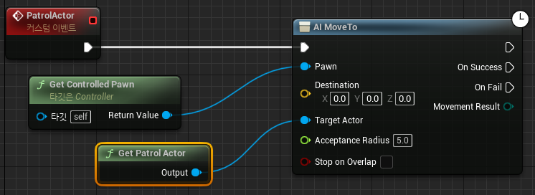
폰을 이동시키기
폰을 이동시키기
AIMoveTo 노드를 사용하면 됨
내비 메시 정보를 사용하여 폰을 자동으로 목적지까지 이동시킴
목적지를 명시하는 방법 :
Destination 입력핀에 벡터 유형의 위치좌표로 명시하거나 또는
Target Actor 입력핀에 추적할 액터를 명시하면 됨
Target Actor의 현재 위치를 동적으로 반영하면서 추적함
기타 : Acceptance Radius
목적지 위치에 얼마나 정확히 도달해야 도착으로 인정할 지의 판단 허용 범위를 설정함
폰의 물리적인 크기보다 충분히 더 큰 값으로 명시해주는 것이 좋음

Slide 11
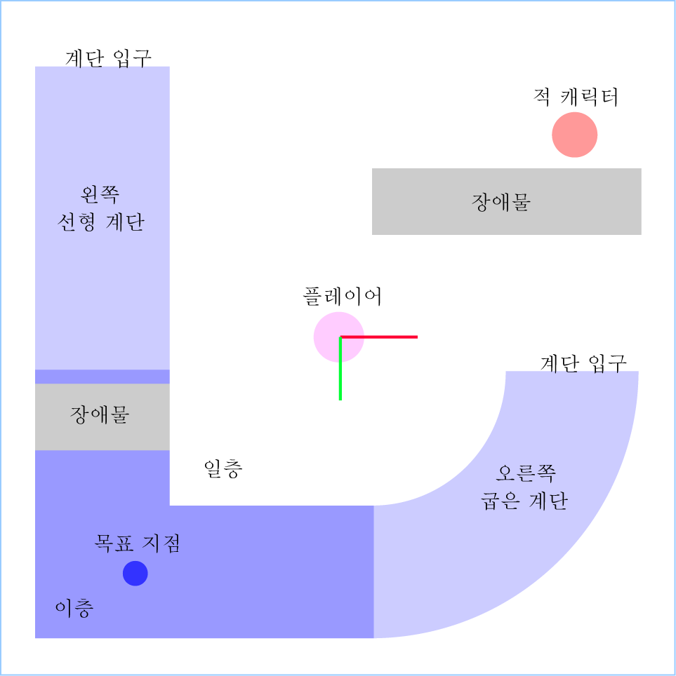
레벨 만들기
내비게이션 테스트를 위한 레벨 만들기

Slide 12
실습 [3. 내비 메시를 배치하고 폰을 이동시키기]
실습 : Paimoveto
Paimoveto

Slide 13
4. 폰을 통한 컨트롤러로의 속성값 전달
폰을 통해 컨트롤러로 속성값을 전달 방법에 대해서 학습해보자.

Slide 14
폰을 통한 컨트롤러로의 속성값 전달
이전 예제에서 : 레벨 블루프린트에서 AIMoveTo 함수를 호출하였음
따라서 목적지를 지정할 때에 레벨에 배치된 특정 액터를 목적지로 쉽게 지정할 수가 있었음
노드 그래프 격자판으로 드래그하면 액터의 레퍼런스 노드가 배치됨
그러나 적 캐릭터를 움직이는 인공지능 구현 작업은 AI 컨트롤러에서 수행하는 것이 적절함
따라서 AI 컨트롤러에서 AIMoveTo 함수를 호출하도록 해야함
AI 컨트롤러에서 AIMoveTo 함수를 호출하기 위해서는 AI 컨트롤러가 목적지 액터를 알아야 함
그런데, 레벨에 배치된 액터의 레퍼런스를 드래그하여 AI 컨트롤러와 같은 클래스 블루프린트에 배치할 수는 없음
목적지 위치 정보를 AI 컨트롤러에게 지정해주는 방법
목표 : 레벨에 배치된 액터(예: 타깃 포인트)를 목적지로 설정하려고 함
만약 AI 컨트롤러가 레벨에 배치되어 있다면
레벨 에디터에서 AI 컨트롤러의 디폴트 속성값 설정을 통해서 목적지 액터 정보를 쉽게 설정할 수 있음
그러나 AI 컨트롤러는 플레이된 후에 스폰됨
따라서 레벨 에디터에서 속성값을 미리 설정해둘 수가 없음
해결책 : 레벨에 배치된 다른 액터를 통해서 AI 컨트롤러에게 목적지 정보를 전달해주도록 하자.
AI 컨트롤러가 제어하는 폰이 레벨에 배치되어 있다고 하자. 이 폰을 통해서 AI 컨트롤러에게 전달해주자.

Slide 15
실습 [4. 폰을 통한 컨트롤러로의 속성값 전달]
실습 : Ppawncontroller
Ppawncontroller

